Slide 1

Bản quyền thuộc về: FB Hương Thảo
Chào mừng các em đến với tiết Toán

Slide 2
LUYỆN TẬP

Slide 3



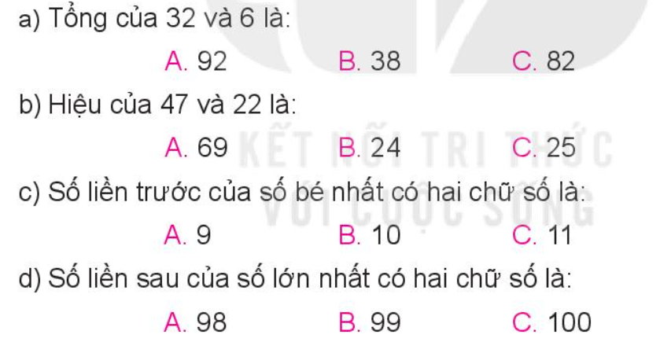

Slide 4
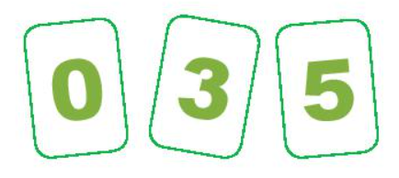
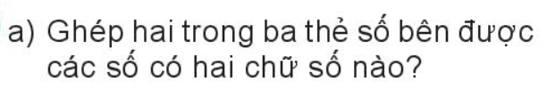
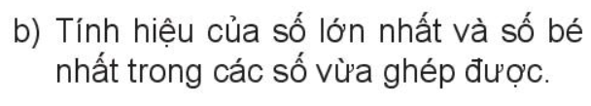
2
30, 35, 50, 53
53 - 30 = 23

Slide 5
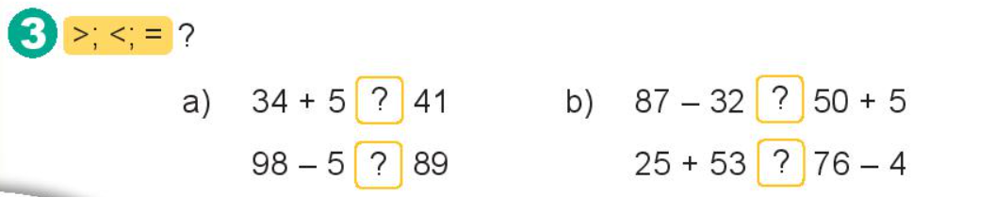
<
>
>

Slide 6
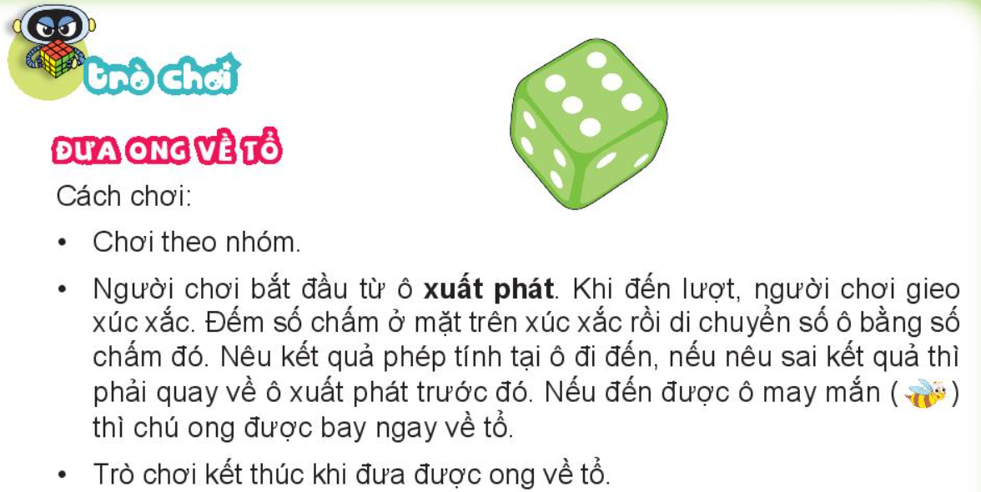

Slide 7
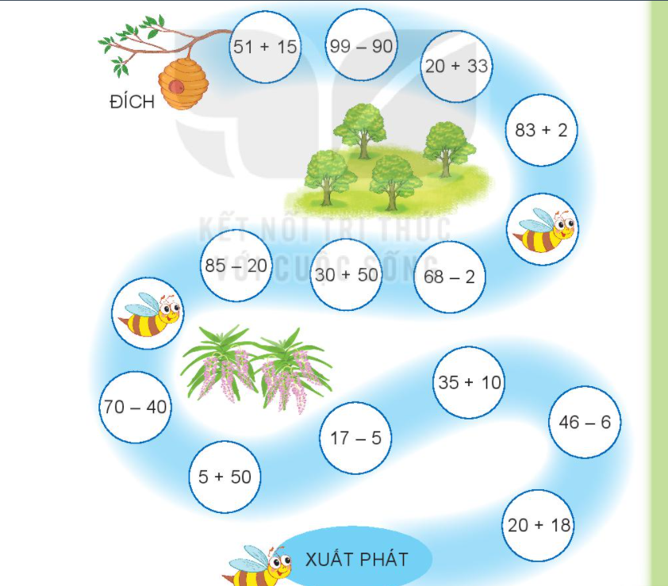

Slide 8

CHÀO TẠM BIỆT
Liên hệ giáo án:
FB: Hương Thảo
Gmail: tranthao121006@gmail.com

